Slide 1
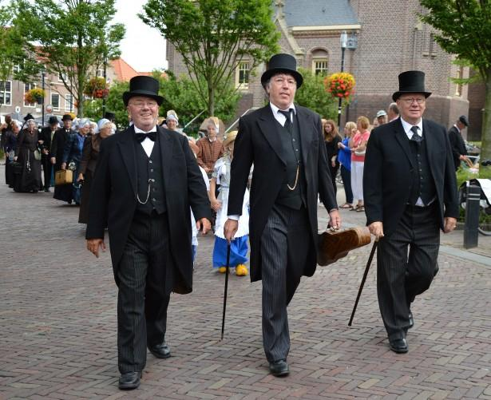
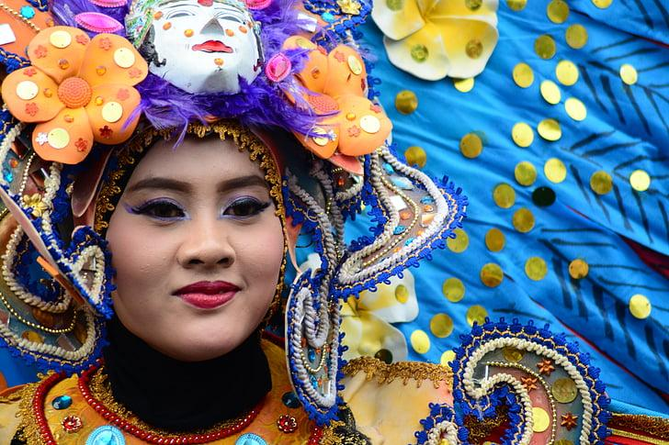
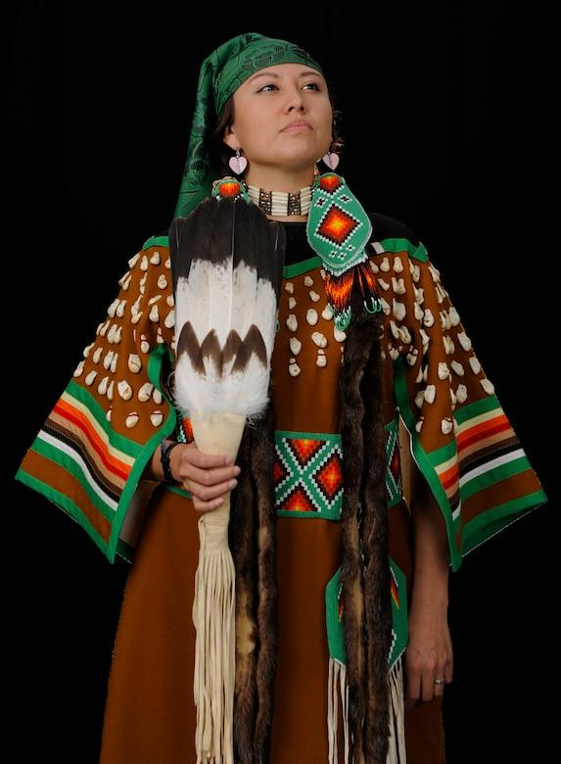
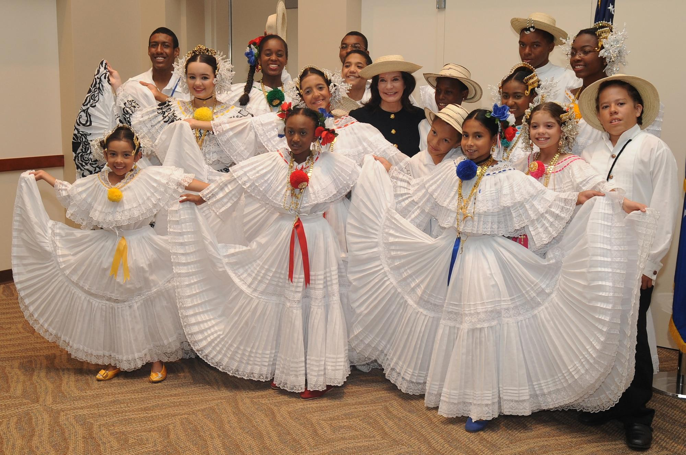
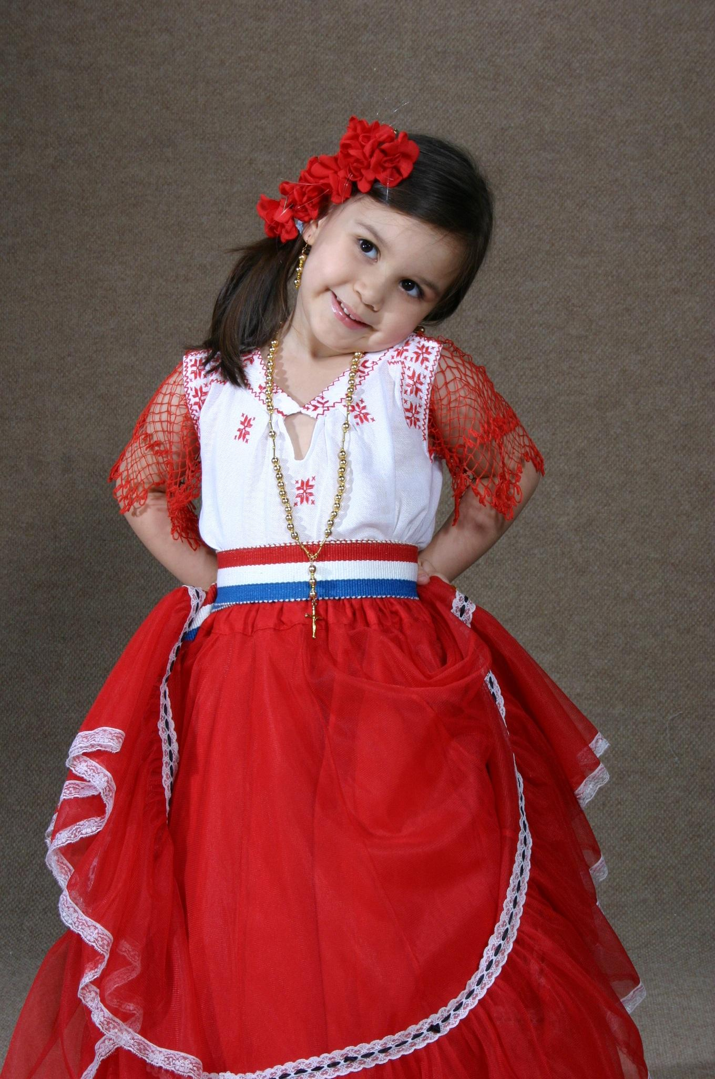
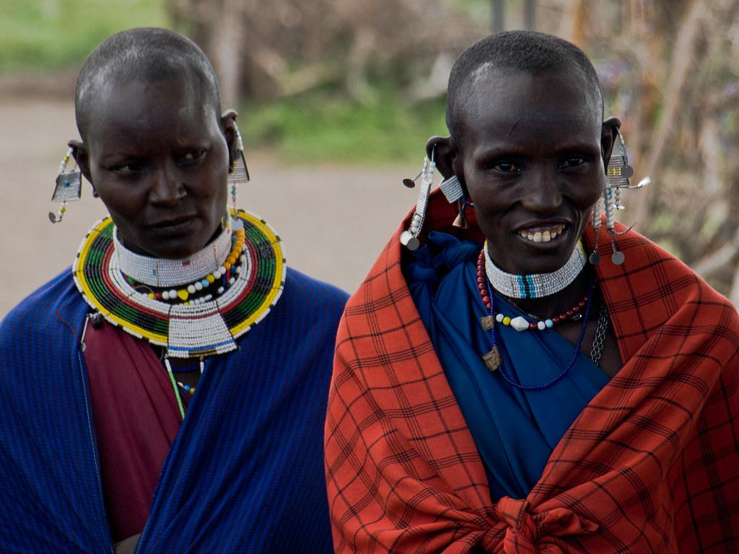
La ropa que llevamos
¿Cómo es y qué significa para
nosotros?
Hanbok and Huipil Lesson Plan.docx

Slide 2
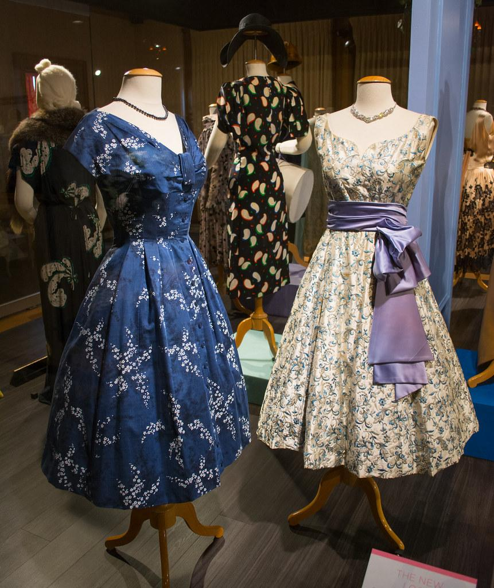
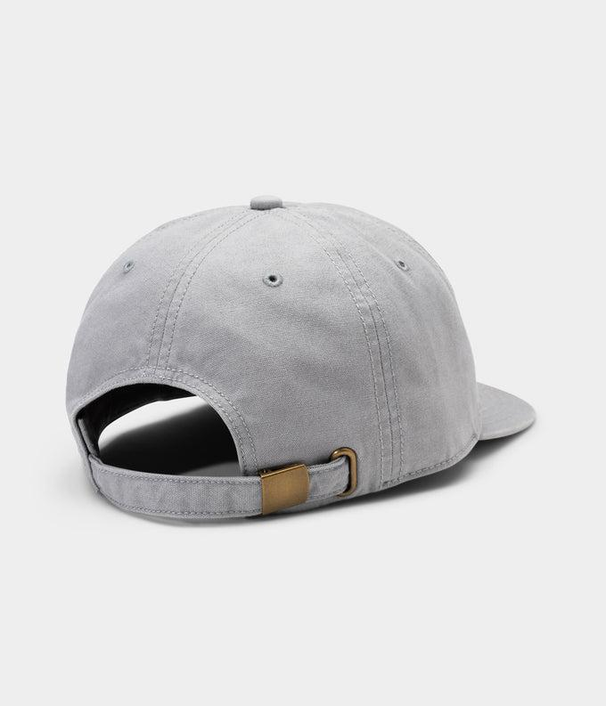
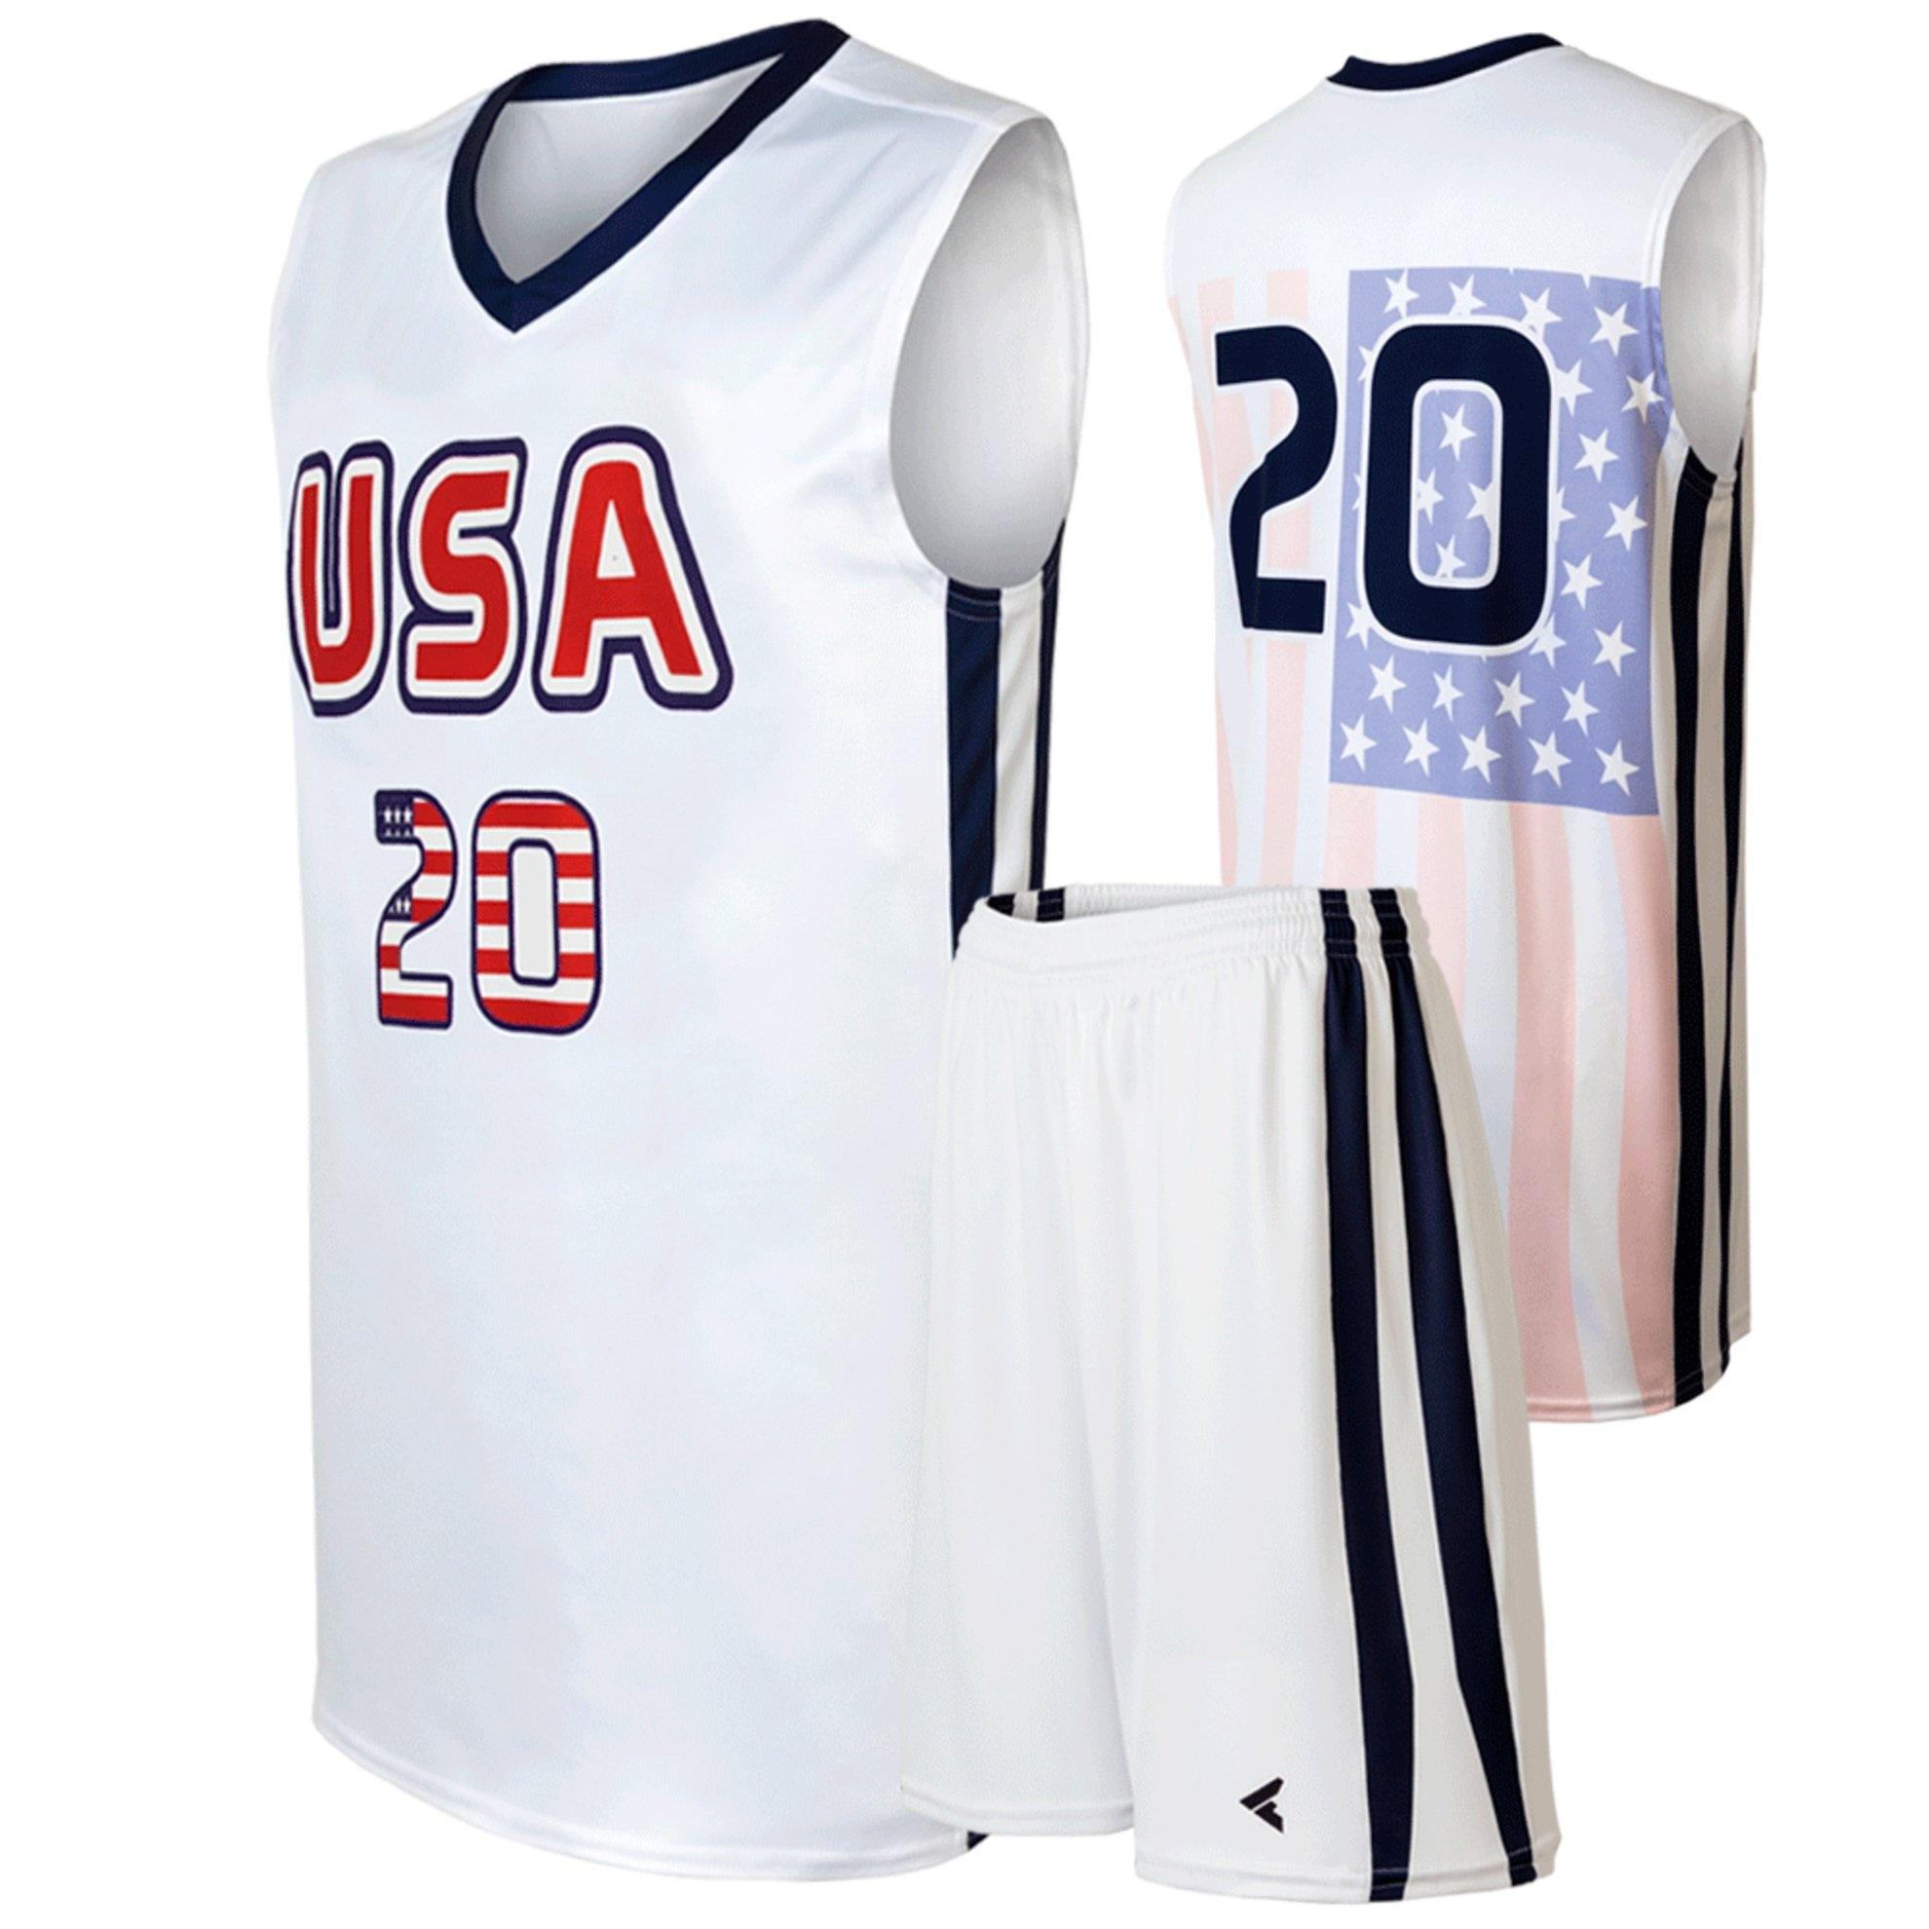
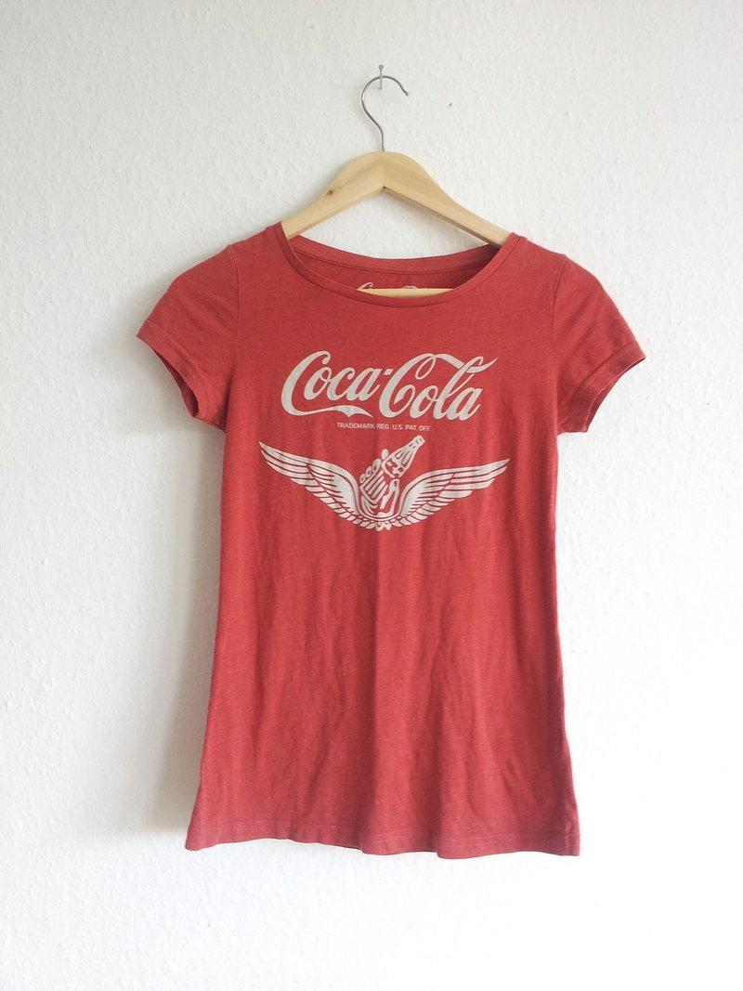
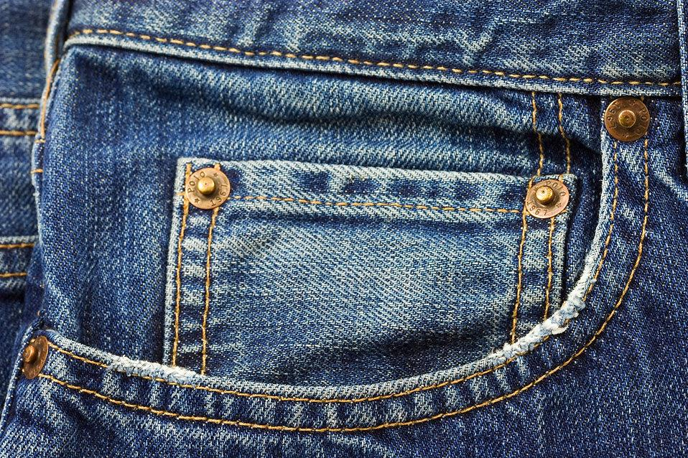
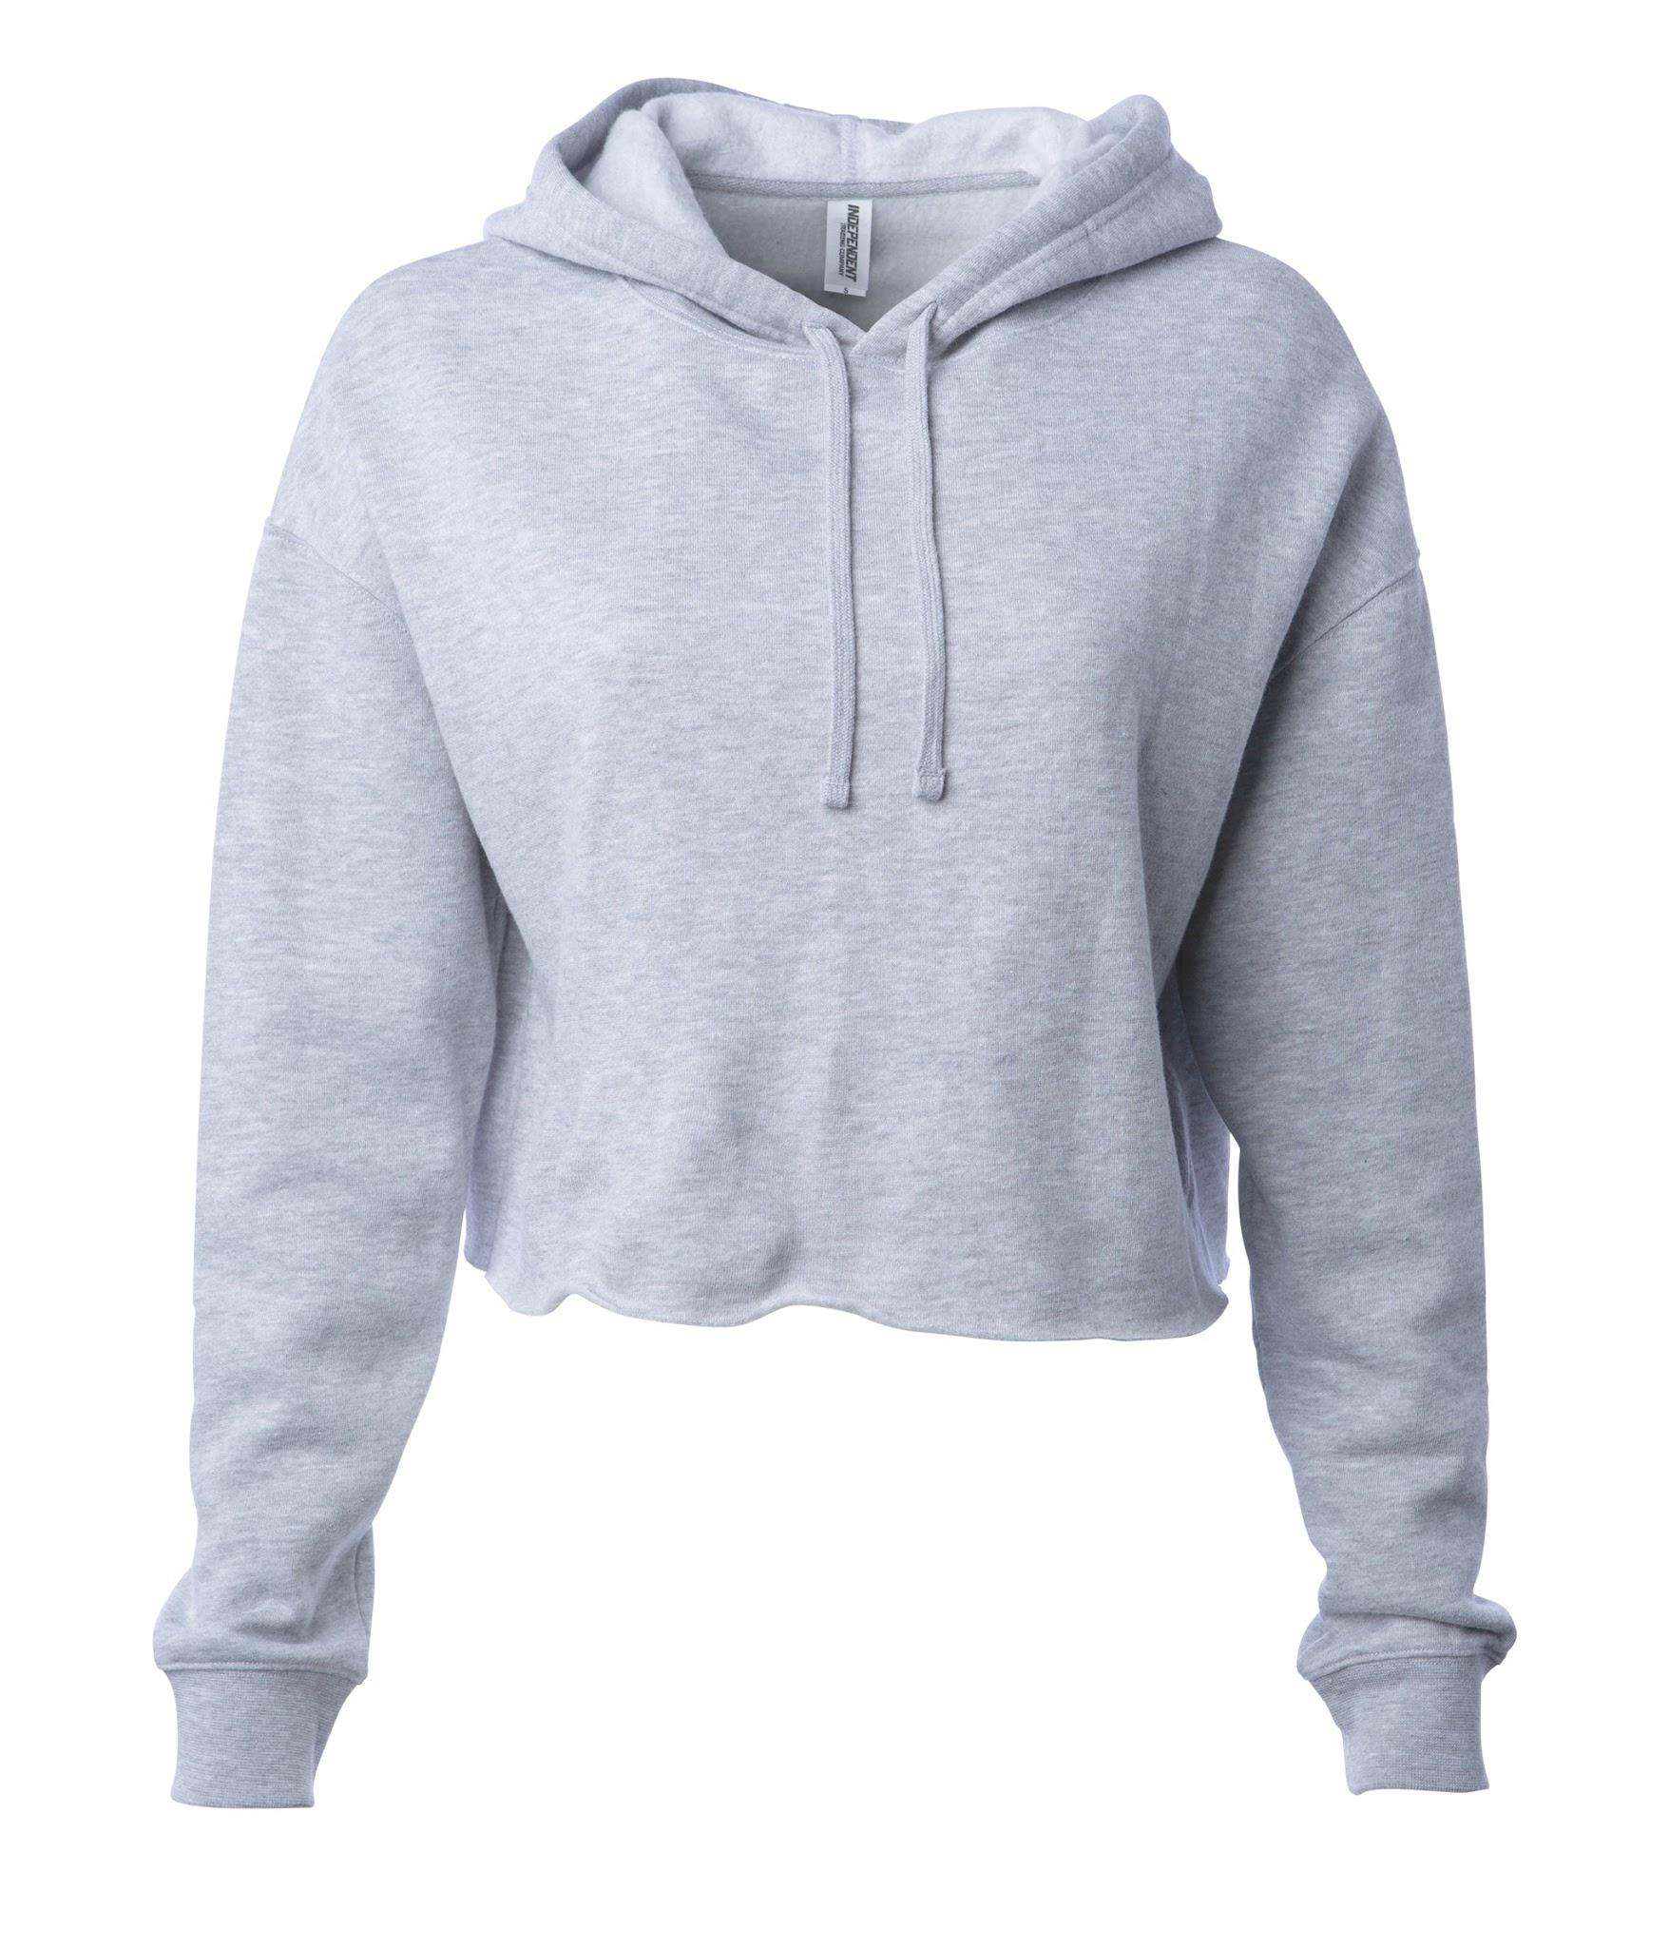
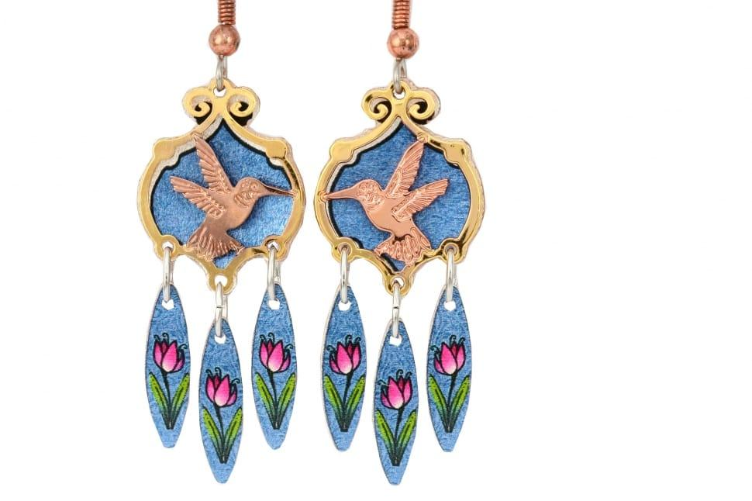
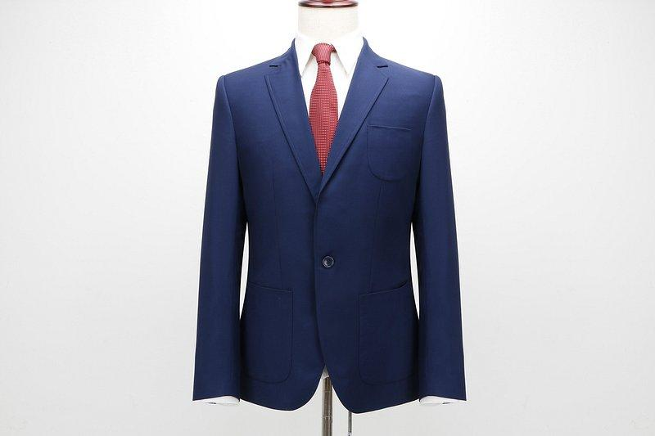
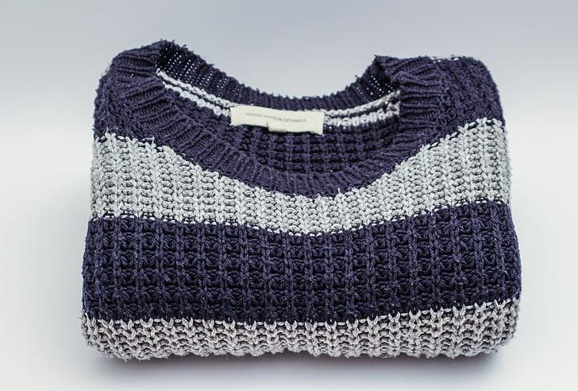
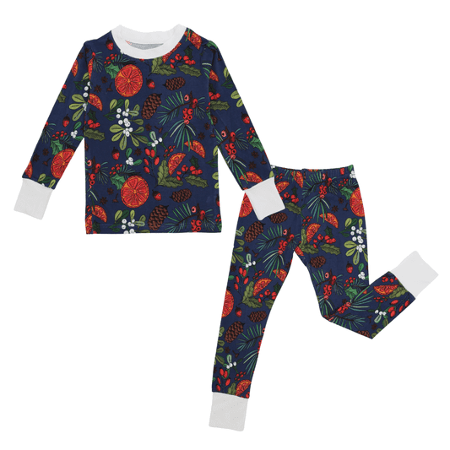
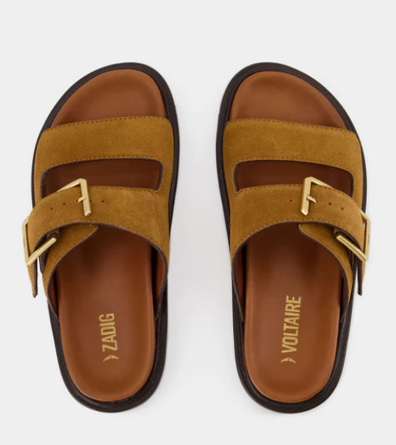
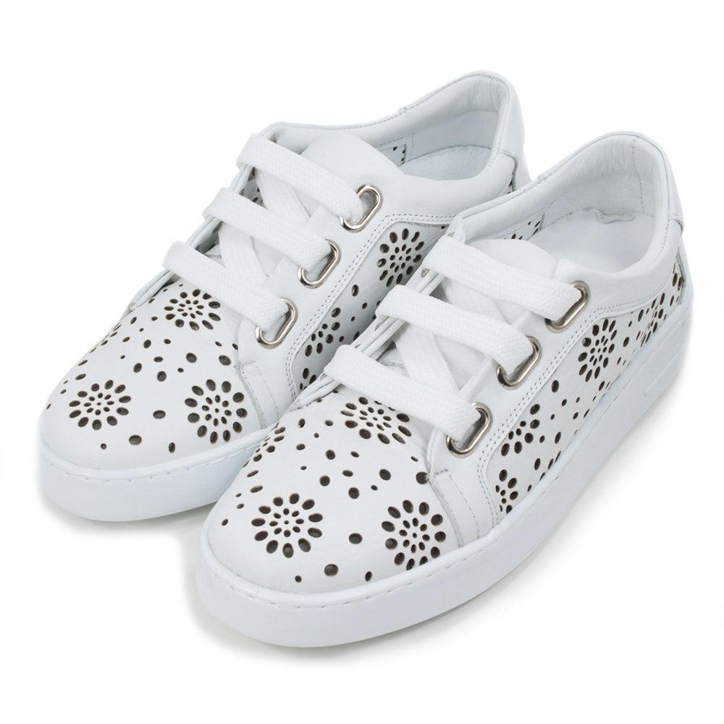
¿Qué ropa les gusta llevar?
Paired discussion followed by whole class sharing
¿ a las clases?
¿los fines de semana?
¿a un evento importante?
¿en fotos?
Lista de vocabulario

Slide 3
¿Nos vestimos todos iguales?
Paired discussion followed by whole class sharing
¿Por qué sí o no?
¿Cuándo sí y cuándo no?
¿Cómo sí y cómo no?

Slide 4
¿Comunica algo la ropa que llevas?
De dónde eres
Cultura
Urbano o rural
Clima
Tradicional o moderno
Joven o viejo
Clase social
Creencias religiosas
Personalidad
Paired discussion followed by whole class sharing

Slide 5
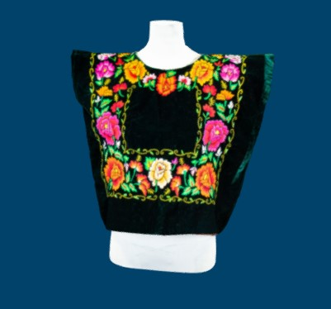
¿De dónde proviene?
https://w2w.indiana.edu/explore-collections/velvet-embroidered-shirt.html

Slide 6
Huipil
¿Cómo es?
¿Qué notas?
Students will first answer on accompanying activity pages
Student Activities Handout 1
https://w2w.indiana.edu/explore-collections/velvet-embroidered-shirt.html

Slide 7
Huipil
Es una blusa.
Es negra con flores.
Es bordada con colores vivos.
Es corta.
No tiene mangas.
Es tradicional.
¿Cómo es?
¿Qué notas?
https://w2w.indiana.edu/explore-collections/velvet-embroidered-shirt.html

Slide 8
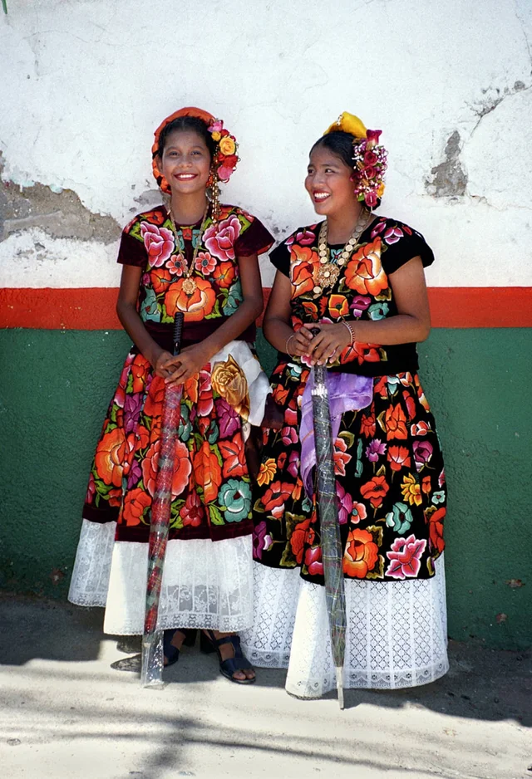
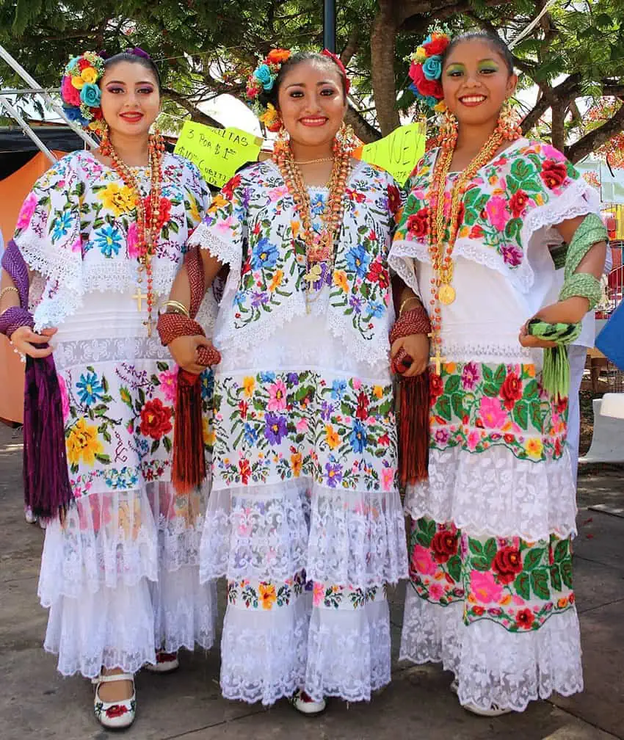
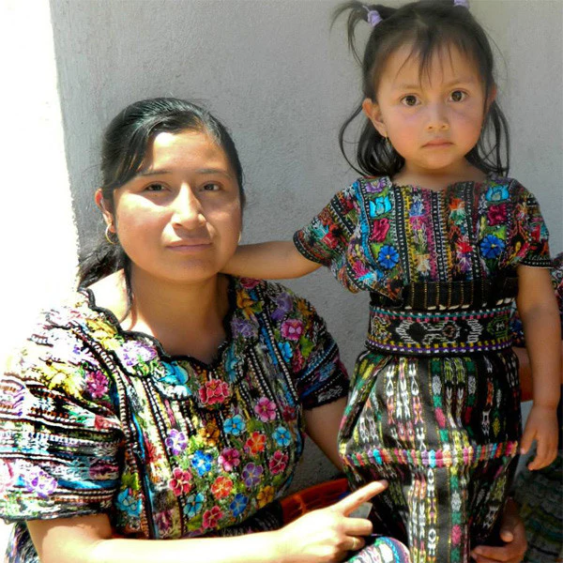
https://www.mayanhands.org/blogs/news/182884679-the-glory-of-the-huipil
https://www.reddit.com/r/CulturalAttire/comments/kenfqb/mexico_the_huipil_tunic/?rdt=56773
El Huipil: una prenda tradicional indígena.
https://mexiconewsdaily.com/mexico-living/the-huipil-a-canvas-for-culture-and-identity/

Slide 9
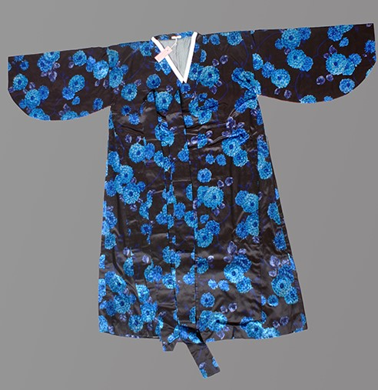
¿De dónde proviene?
https://w2w.indiana.edu/explore-collections/hanbok.html

Slide 10
Hanbok
¿Cómo es?
¿Qué notas?
Students will first answer on accompanying activity pages
Student Activities Handout 1
https://w2w.indiana.edu/explore-collections/hanbok.html

Slide 11
Hanbok
Es un vestido/una chaqueta/una blusa.
Es negro con flores azules.
Es largo.
Tiene mangas largas.
Es tradicional.
¿Cómo es?
¿Qué notas?
https://w2w.indiana.edu/explore-collections/hanbok.html

Slide 12
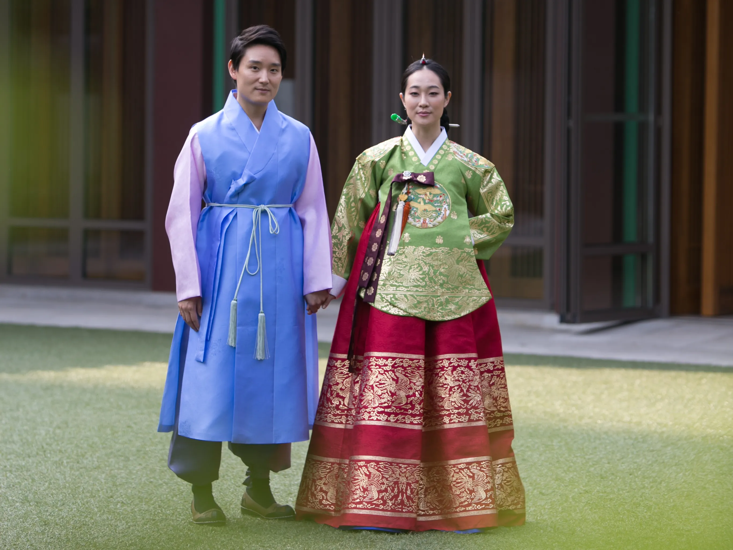
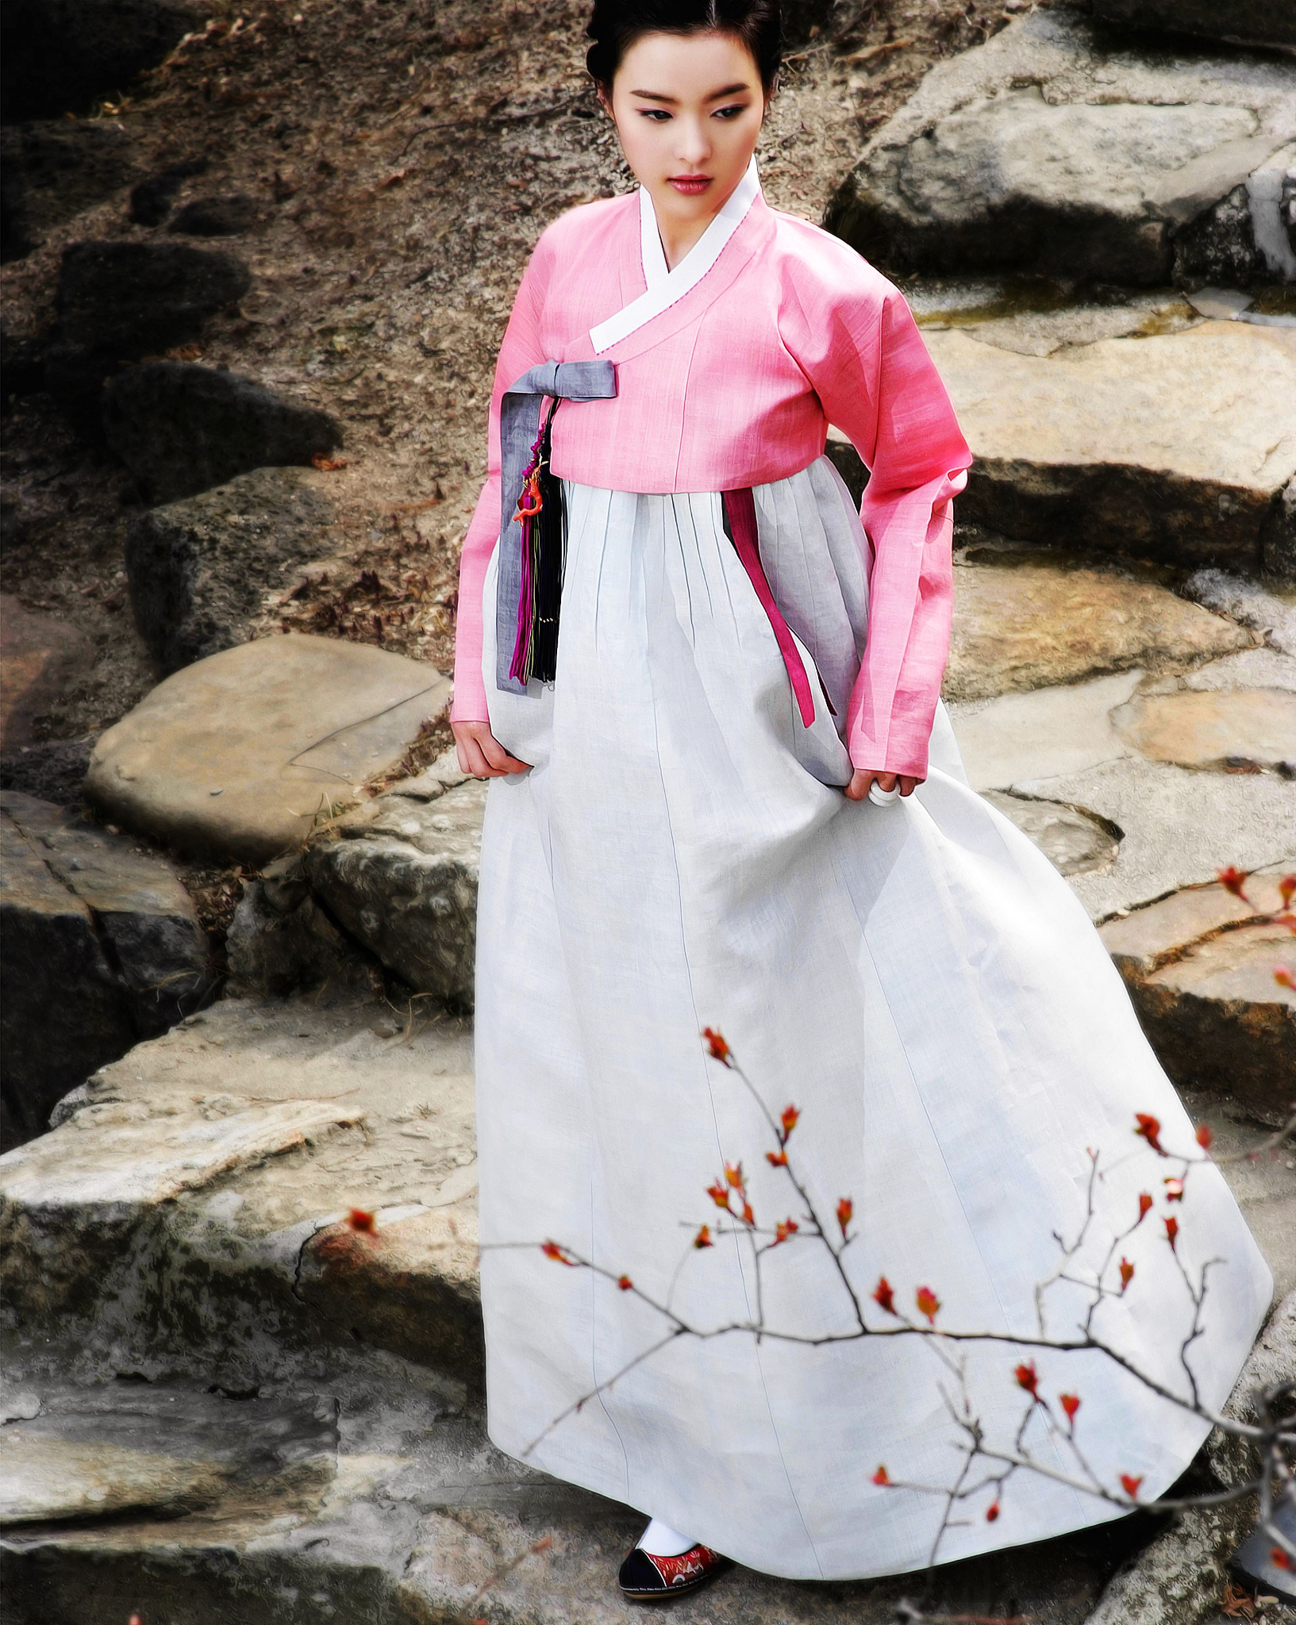
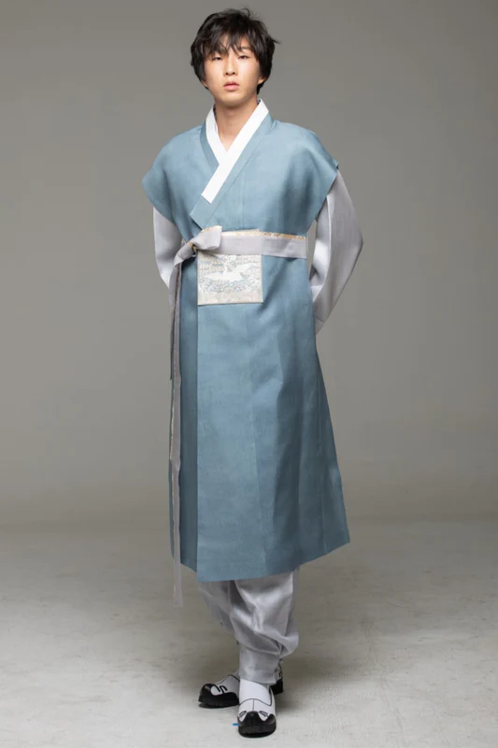
https://meeheehanbok.com/collections/mens-hanbok
https://www.cnn.com/style/article/korean-hanbok-fashion/index.html
https://www.vogue.com/article/what-my-wedding-hanbok-taught-me-about-ancient-korean-royalty
El Hanbok: Una joya cultural de Corea del Sur
https://www.scmp.com/yp/discover/lifestyle/article/3128751/what-hanbok-learn-all-about-koreas-traditional-dress

Slide 13
A pesar de sus culturas diferentes, ¿qué tienen en común el Huipil y el Hanbok?
Students will work in partners to complete a venn diagram in L2 on accompanying activity pages
Student Activity Handout 2

Slide 14
¿Qué tienen en común el Huipil y el Hanbok?
HUIPIL
HANBOK
Esta prenda es una blusa
AMBOS
Esta prenda es una bata
Son negros con flores
Las flores son de colores vivos: rosado, anarajado y amarillo
Las flores son azules
Es ropa tradicional
No tiene mangas
Tiene mangas largas
Se llevan en eventos importantes como bodas
Es de la cultura maya en México, Guatemala y Honduras
Es de Corea
Históricamente era ropa cotidiana
Mujeres lo llevan
Hombres y mujeres lo llevan
Es un vestido
Es un traje o vestido
Teacher led class recap

Slide 15
¿Cuál prenda es más ______ que la otra?
adjectivo
HUIPIL
HANBOK
Teacher led structural practice

Slide 16
¿Cuál prenda es más ______ que la otra?
corta
HUIPIL
HANBOK

Slide 17
¿Cuál prenda es más ______ que la otra?
larga
HUIPIL
HANBOK
Más corto

Slide 18
¿Cuál prenda es más ______ que la otra?
vieja
HUIPIL
HANBOK
Más corto
Más largo

Slide 19
¿Cuál prenda es de colores más ______ que la otra?
vivos
HUIPIL
HANBOK
Más corto
Más largo
Más viejo
De colores más vivos

Slide 20
¿Cuál prenda es de mangas más ______ que la otra?
largas
HUIPIL
HANBOK
Más corto
Más largo
Más viejo
De mangas más largas
De colores más vivos

Slide 21
¿Cuál estilo te gusta más? ¿Por qué?
Paired discussion or full class
https://www.reddit.com/r/CulturalAttire/comments/kenfqb/mexico_the_huipil_tunic/?rdt=56773
https://www.vogue.com/article/what-my-wedding-hanbok-taught-me-about-ancient-korean-royalty

Slide 22
¿Hay tradiciones en tu familia / cultura con respecto a la ropa?
Paired discussion, full class or combination of both

Slide 23
¿Por qué puede serle importante a alguien mantener el uso de la ropa tradicional de la(s) cultura(s) de su herencia?
Paired discussion, full class or combination of both
Self Reflection Activity

